Slide 1





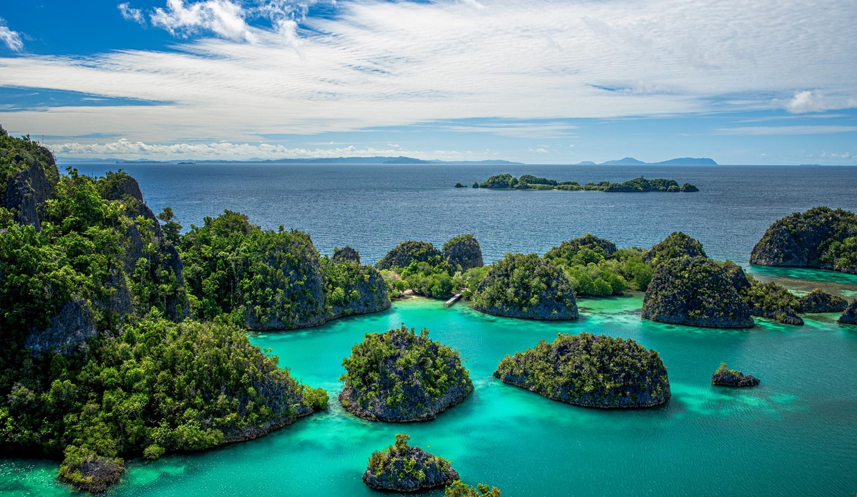

ILMU PENGETAHUAN SOSIAL
Wilayah geografis Indonesia
Profile
Pengenalan materi
Peta
Wilayah Indonesia
Kelas 7 SMP
Start

Slide 2
ILMU PENGETAHUAN SOSIAL
Wilayah geografis Indonesia
Pengenalan materi
Kuis
Peta
Profile
Wilayah Indonesia
Peta
Kelas 7 SMP
Start

Slide 3

ILMU PENGETAHUAN SOSIAL
Nama : Muhammad Faqih Al Ghifari
Tentang :
Saya Mahasiswa di Universitas Ibn Khaldun
Bogor, prodi Teknologi Pendidikan semester 4
Profile
Pengenalan materi
Kuis
Peta
Wilayah Indonesia
Start

Slide 4
Teks Anda di sini
ILMU PENGETAHUAN SOSIAL
Profile
Kuis
Peta
Wilayah Indonesia
Pengenalan materi
Start

Slide 5


Indonesia secara geografis diampit oleh
2 benus dan 2 samudera, benua mana
Sajakah itu...
ILMU PENGETAHUAN SOSIAL
Profile
Pengenalan materi
Benua Asia dan Australia
Benua Eropa dan Antartika
Benua Asia dan Eropa
Benua Eropa dan Australia
Peta
Wilayah Indonesia
Kuis
Start

Slide 6
Indonesia memiliki iklim....
ILMU PENGETAHUAN SOSIAL
Profile
Pengenalan materi
Tropis
Artik
Subtropis
Gurun
Peta
Wilayah Indonesia
Kuis
Start

Slide 7

Gambar berikut merupakan simbol...
ILMU PENGETAHUAN SOSIAL
Profile
Pengenalan materi
Gunung
Rawa
Sungai
Danau
Peta
Wilayah Indonesia
Kuis
Start

Slide 8

Gambar berikut merupakan simbol...
ILMU PENGETAHUAN SOSIAL
Profile
Pengenalan materi
Gunung
Rawa
Sungai
Danau
Peta
Wilayah Indonesia
Kuis
Start

Slide 9
Yang bukan merupakan komponen peta
ILMU PENGETAHUAN SOSIAL
Profile
Pengenalan materi
Tema peta
Legenda peta
Judul peta
Skala peta
Peta
Wilayah Indonesia
Kuis
Start

Slide 10
ILMU PENGETAHUAN SOSIAL
Secara Geografis Indonesia berada di
Antara dua benua dan dua samudera
Yaitu Samudera Hindia dan pasifik serta Benua Asia dan Benua Australia.
Profile
Pengenalan materi
Kuis
Peta
Wilayah Indonesia
Start

Slide 11

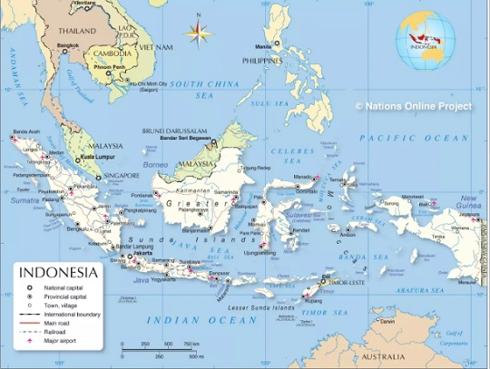
Benua 1
Samudera 1
Samudera Hindia
Benua Australia
Samudera Pasifik
Benua Asia
Samudera 2
Benua 2

Slide 12
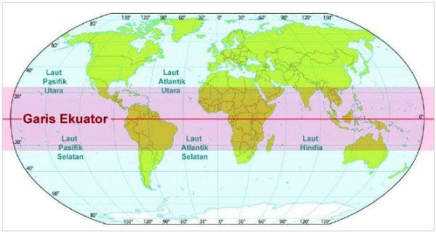

ILMU PENGETAHUAN SOSIAL
Klik untuk Penjelasan
Iklim adalah kondisi cuaca
Secara tahunan di suatu
Wilayah yang luas
Profile
Pengenalan materi
Kuis
Penjelasan
Karena berada digaris Khatulistiwa
Indonesia memiliki iklim tropis
Peta
Wilayah Indonesia
Start

Slide 13
ILMU PENGETAHUAN SOSIAL
Klik untuk Penjelasan
Iklim adalah kondisi cuaca
Secara tahunan di suatu
Wilayah yang luas
Kuis
Profile
Pengenalan materi
Klik untuk Penjelasan
Karena berada digaris Khatulistiwa
Indonesia memiliki iklim tropis
Peta
Start
Wilayah Indonesia

Slide 14
Komponen peta
ILMU PENGETAHUAN SOSIAL
Judul peta
Skala peta
Pengenalan materi
Kuis
Profile
Legenda
Simbol peta
Wilayah Indonesia
Peta
Peta
Start

Slide 15

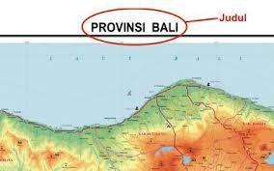
Judul peta
ILMU PENGETAHUAN SOSIAL
Merupakan identitas untuk mengetahui daerah yang tergambar
Profile
Pengenalan materi
Kuis
Wilayah Indonesia
Peta
Peta
Start

Slide 16
Skala peta
ILMU PENGETAHUAN SOSIAL
Merupakan jarak perbandingan
Pada peta dengan jarak sebenarnya
0
1
Pengenalan materi
2
Kuis
3cm
Profile
0
2
4
6km
Wilayah Indonesia
Peta
Peta
Start

Slide 17
Simbol peta
ILMU PENGETAHUAN SOSIAL
Mewakili objek sebenarnya di lapangan
Atau real life
Profile
Pengenalan materi
Kuis
Wilayah Indonesia
Peta
Peta
Start

Slide 18



Contoh Simbol peta
ILMU PENGETAHUAN SOSIAL
Gunung
Sungai
Danau
Profile
Pengenalan materi
Kuis
Rawa
Wilayah Indonesia
Peta
Klik gambar
Peta
Start

Slide 19
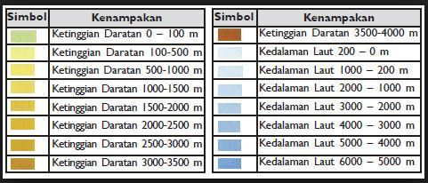
Simbol peta
ILMU PENGETAHUAN SOSIAL
Untuk menggambarkan warna kenampakan pada peta
Profile
Pengenalan materi
Kuis
Wilayah Indonesia
Peta
Peta
Start

Slide 20
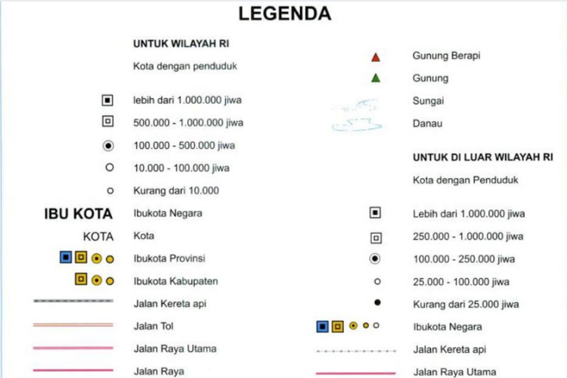
Legenda
ILMU PENGETAHUAN SOSIAL
Merupakan keterangan yang ada pada
Peta untuk mempermudah pengguna dalam memebaca peta
Profile
Pengenalan materi
Kuis
Wilayah Indonesia
Peta
Peta
Start

